Slide 1
Pac-man на PyGame.
Автор проекта: Виноградов Максим

Slide 2
Об игре
Pac-Man (с англ. — «Па́кман») — аркадная видеоигра, разработанная японской компанией Namco и вышедшая в 1980 году. Задача игрока — управляя Пакманом, съесть все точки в лабиринте, избегая встречи с привидениями, которые гоняются за героем. Если при столкновении с призраком у Пакмана не осталось дополнительных жизней, то игра заканчивается. После съедения всех точек игра заканчивается. По бокам лабиринта находятся два входа в один туннель, при вхождении в который Пакман и призраки выходят с другой стороны лабиринта.
Ключом понимания алгоритма привидений является концепция «целевой клетки». Подавляющее большинство времени у каждого призрака есть клетка, которую он пытается достичь, и его поведение как раз и состоит из того, чтобы добраться от своего положения до целевой клетки. Каждое приведение имеет свою уникальную манеру поведения.

Slide 3
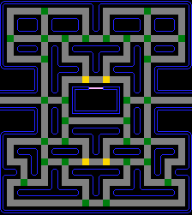
Основные правила поведения призраков
На схеме справа изображен упрощенный вариант лабиринта. Клетки, на которых возникает необходимость в принятии решения, обозначены зеленым. Когда необходимо принять решение, призрак выбирает прилегающую клетку, которая поставит его ближе по прямой линии к цели. Измеряется расстояние от возможной клетки движения до целевой и выбирает та, которая ближе. На схеме ниже призрак развернется вверх на перекрестке, если две клетки находятся на одинаковом расстоянии от цели, то выбирается по приоритетам: верхняя > левой > нижней. При таком способе выбора, решение пойти вправо не может быть принято никогда, так как любой другой вариант точно будет лучше.

Slide 4
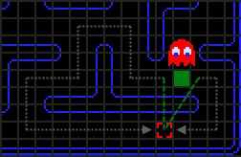
Так как расстояние выбирается по прямой до цели, возможно, что призрак выберет неправильный поворот, когда расстояние по прямой меньше, однако расстояние по лабиринту может оказаться больше. В данном примере, где измерение по прямой дает выход налево, однако это не является лучшим выбором. Это даст нам 28 клеток для достижения цели, однако путь вправо занял бы всего 8.

Slide 5
Индивидуальное поведение призраков

Slide 6
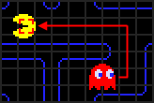
Красное привидение
Красное привидение начинает вне дома привидений. Его зовут «Блинки» что переводится как «преследователь» или «охотник». Его целевая клетка в режиме преследование - это клетка, в которой находится Пакман.

Slide 7
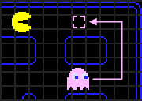
Розовое привидение
Розовое привидение начинает в доме привидений, но всегда выходит из него незамедлительно, даже на первом уровне. Его имя «Пинки». Целевая клетка Пинки определяется в соответствии с текущей позицией и направлением Пакмана и выбирает позицию на четыре клетки перед ним (Пакманом).

Slide 8
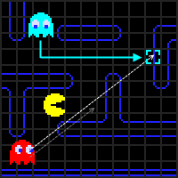
Синее привидение
Привидение по имени Инки остается в домике на короткое время на первом уровне и не бросается в погоню пока Пакман не съест как минимум 30 точек. Поведение Инки сложно предсказать, потому что это единственный призрак, который использует в своей погоне не только положение Пакмана. Инки использует положение и направление как Пакмана, так и Блинки (красного привидения). Метод таргетинга Инки примерно таков: он выбирает клетку на две клетки перед Пакманом (почти как Пинки), затем представьте себе вектор от Блинки до этой точки и удвойте его. Конец вектора и будет целевая клетка Инки.

Slide 9
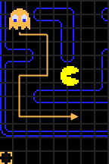
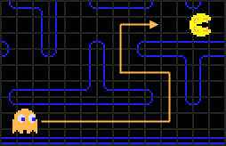
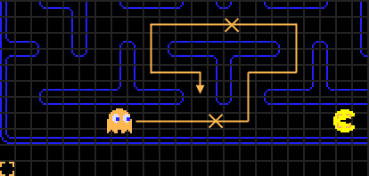
Оранжевое привидение
Оранжевое привидение, «Клайд», последнее привидение, остающееся в доме дольше всех, и не выходящее пока как минимум треть точек не будет съедена. Уникальная система таргетинга Клайда — это два режима, которые переключаются в зависимости от его удаленности от Пакмана. Каждый раз когда Клайд должен вычислить свою целевую клетку, он сначала вычисляет расстояние до Пакмана. Если оно больше 8 клеток, то он действует как Блинки, то есть его целью является сам Пакмана. Однако как только его расстояние до Пакмана становится менее восьми клеток, его целевая клетка устанавливается там же, где она была бы в режиме разбегания, неподалеку от левого нижнего угла лабиринта.

